Slide 1

千锋Java学院出品
深入字节码剖析JVM
良心教育，匠心品质

Slide 2
目录
1
巧解蚂蚁、字节跳动等大厂JVM面试题
深入字节码剖析JVM
快速理清垃圾回收机制的独特逻辑
对象逃逸分析等等
垃圾回收器
2
3

Slide 3
大厂JVM面试题
2020面试阿里字节跳动90%被问到的JVM面试题
1.什么情况下会发生栈内存溢出
2.详解JVM内存模型
3.Java中的垃圾回收算法
4.什么是类加载及类加载的过程
5.什么是类加载器及常见的类加载器有哪些
6.什么是双亲委派模型及为什么需要双亲委派模型
...

Slide 4
什么是JVM
Java Virtual Machine 是一种用于计算设备的规范，它是一个虚构出来的计算机，是通过在实际的计算机上仿真模拟各种计算机功能来实现的。
引入Java语言虚拟机后，Java语言在不同平台上运行时不需要重新编译。Java语言使用Java虚拟机屏蔽了与具体平台相关的信息，使得Java语言编译程序只需生成在Java虚拟机上运行的目标代码（字节码），就可以在多种平台上不加修改地运行。

Slide 5
JVM的组成
类加载系统
运行时数据区
执行引擎

Slide 6
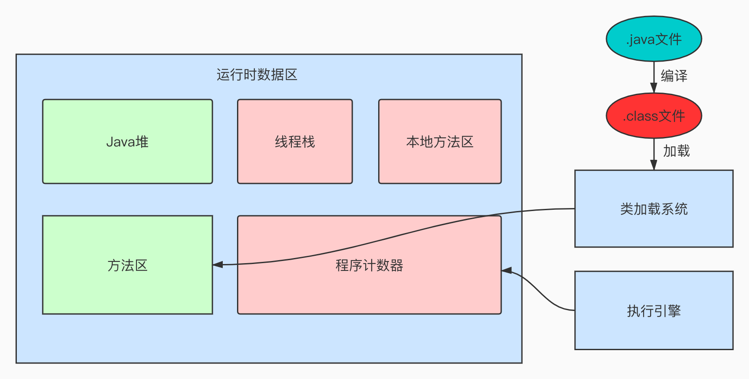
JVM的组成

Slide 7
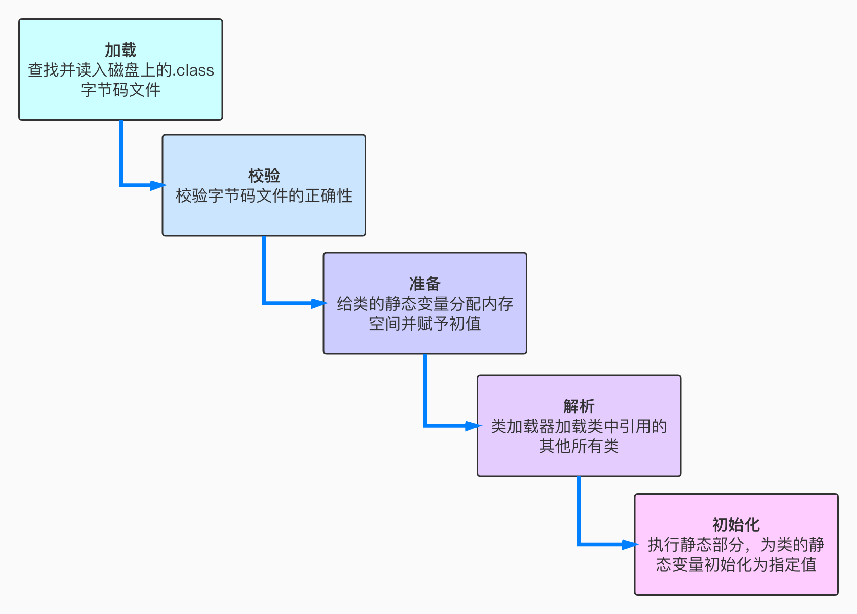
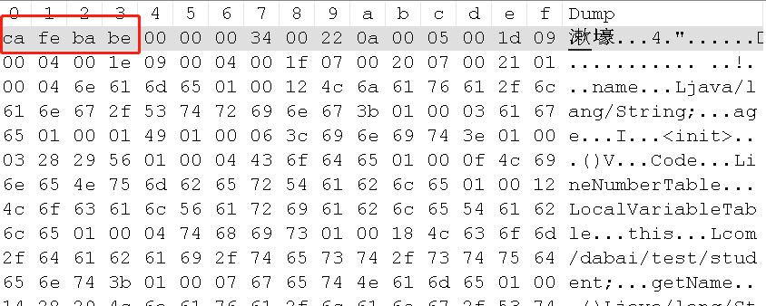
类加载过程

Slide 8
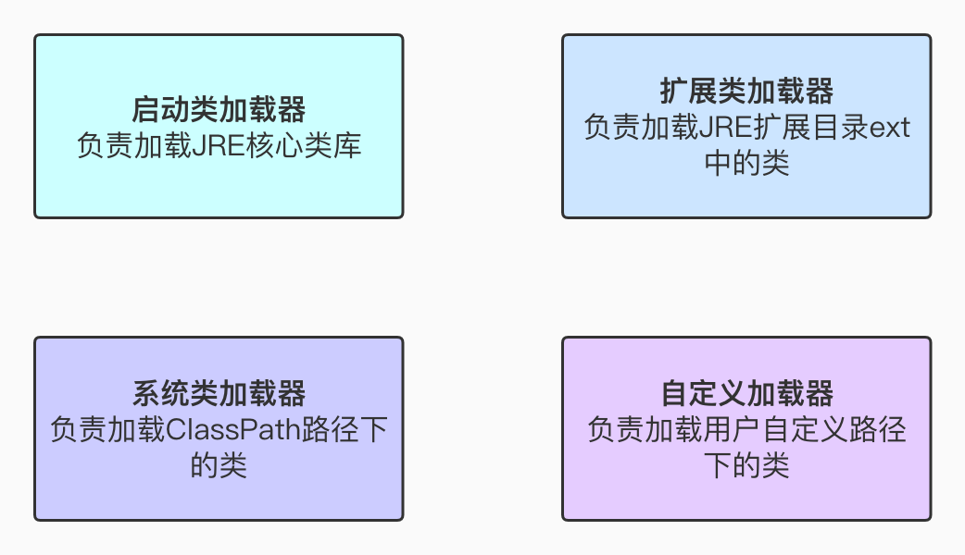
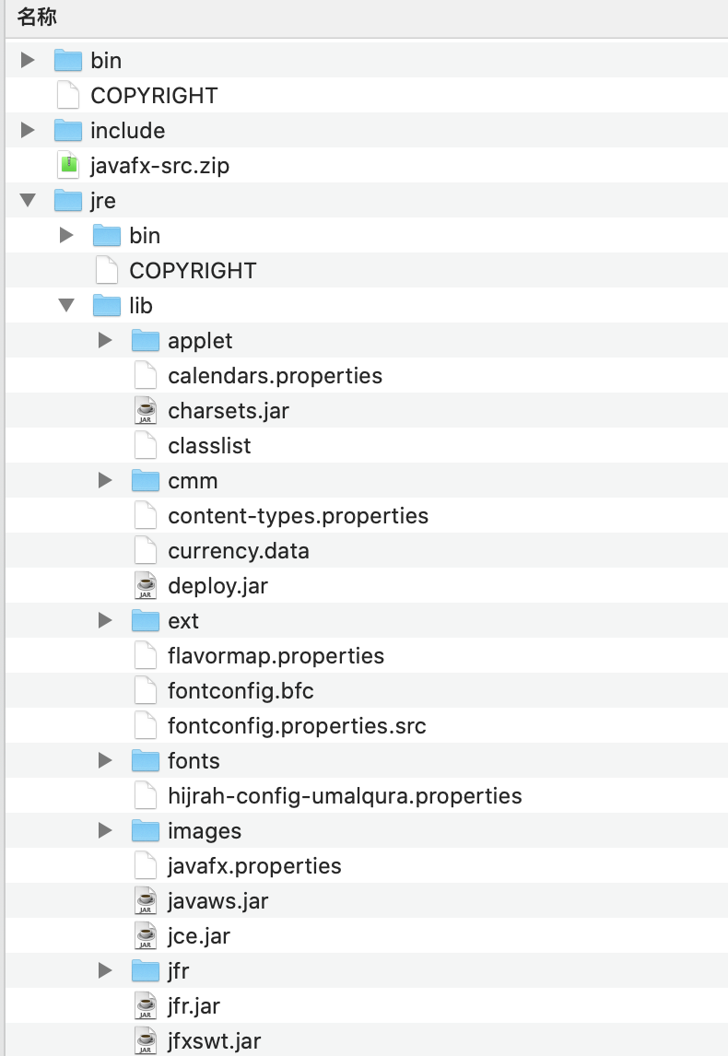
类加载器

Slide 9
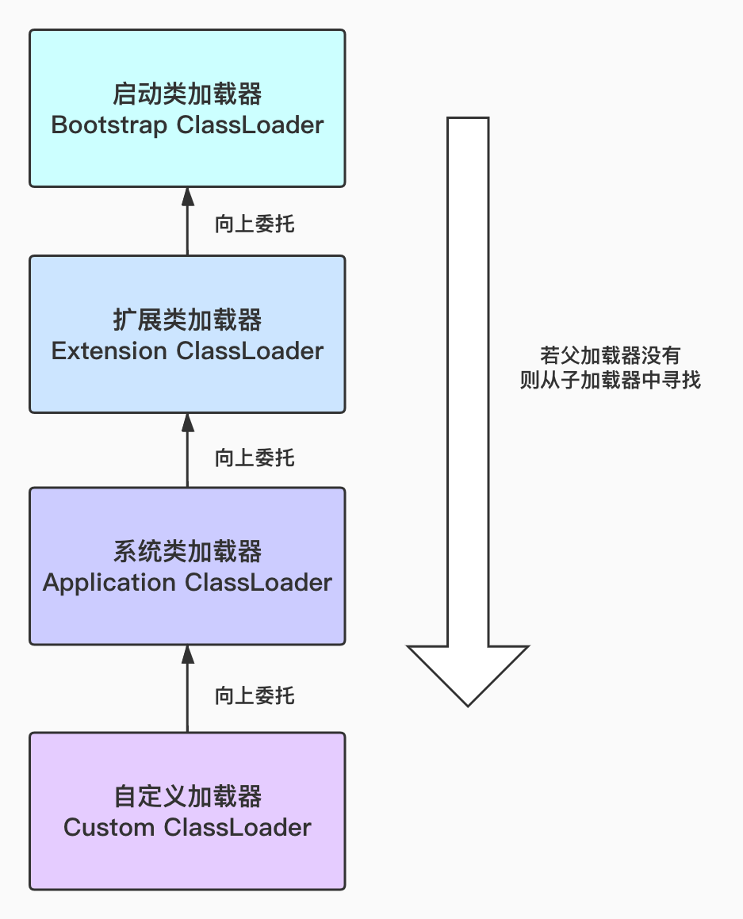
双亲委派机制
防止核心类被随意篡改
避免类的重复加载

Slide 10
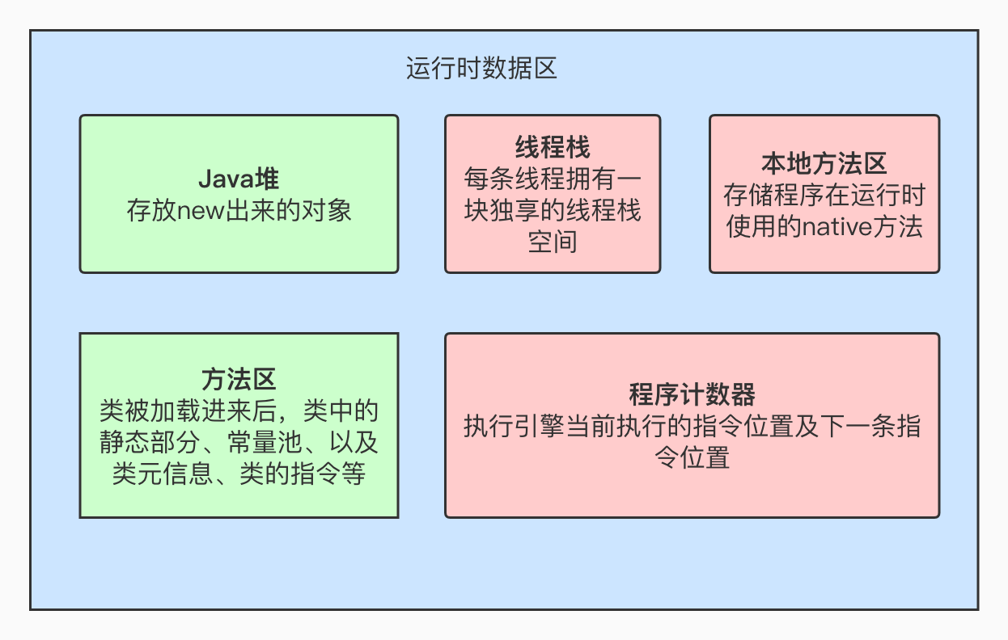
JVM内存模型

Slide 11
快速理清垃圾回收机制的独特逻辑
什么样的对象会成为垃圾
谁来回收——垃圾回收器
如何回收——垃圾回收算法

Slide 12
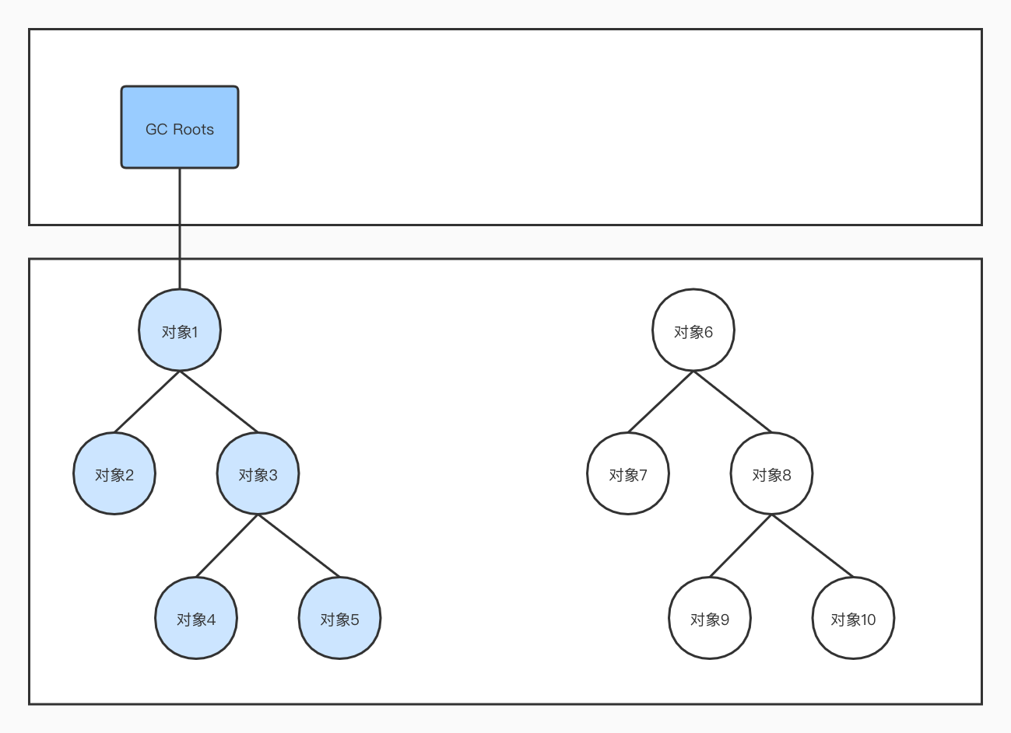
什么样的对象会成为垃圾
可达性分析算法
引用计数法

Slide 13
垃圾回收器
新生代收集器：Serial、ParNew、Parallel Scavenge
老年代收集器：CMS、Serial Old、Parallel Old
整堆收集器： G1
具体内容参考《JVM垃圾回收器详解》

Slide 14
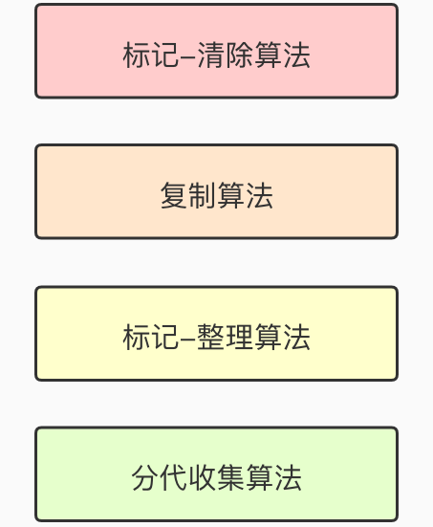
垃圾回收算法

Slide 15
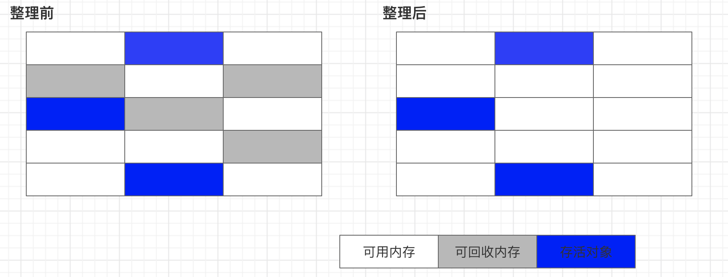
标记-清除算法

Slide 16
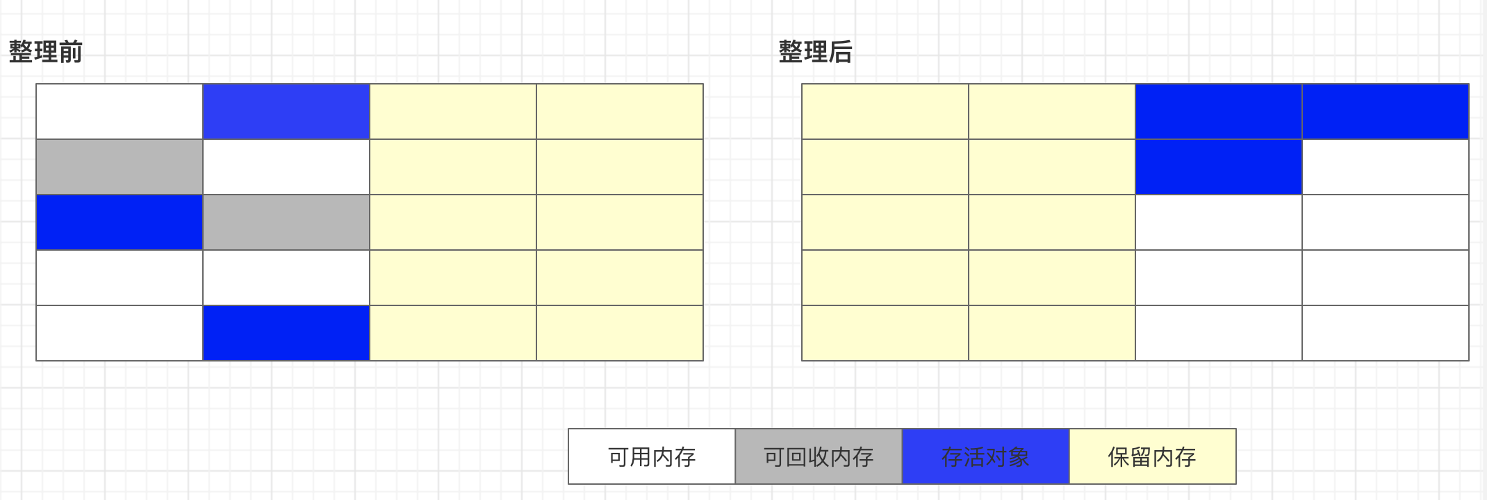
复制算法

Slide 17
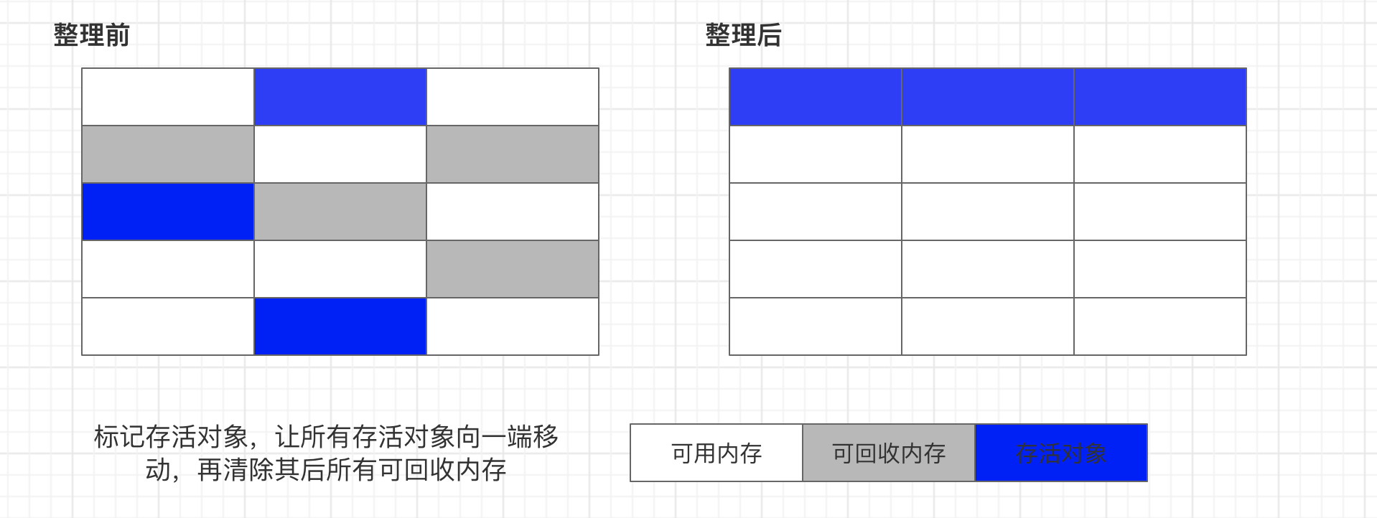
标记-整理算法

Slide 18
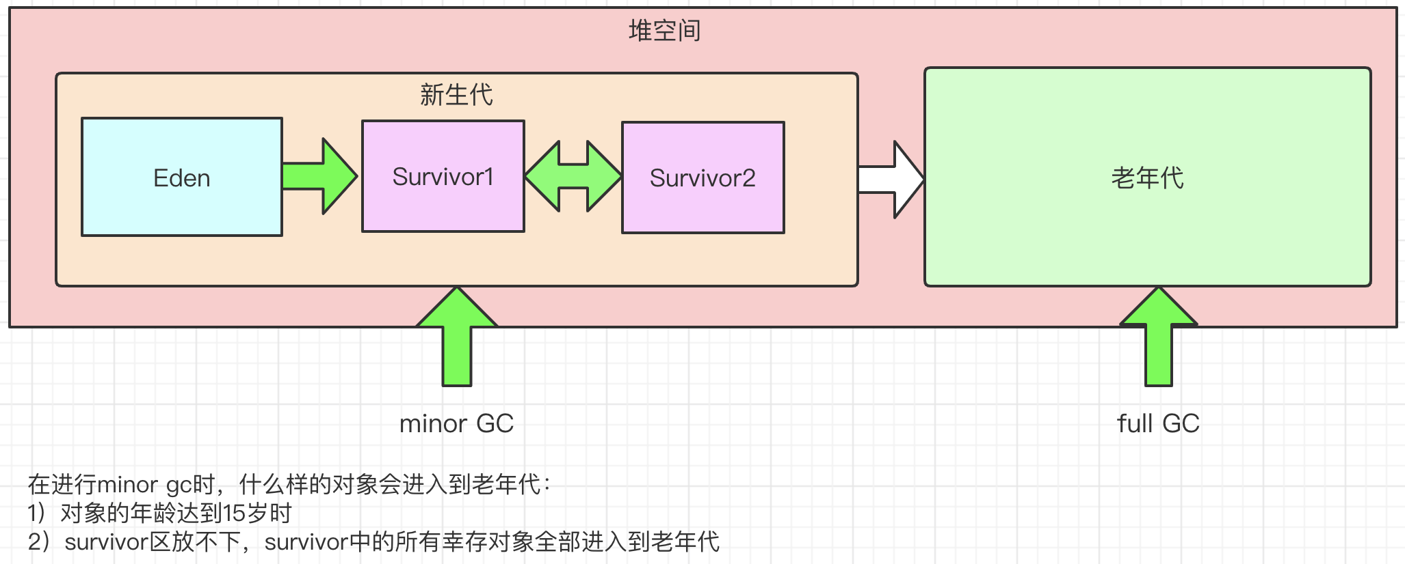
分代收集算法

Slide 19
总结
类是如何加载的
类加载器有哪些
什么是双亲委派机制
JVM内存模型
JMM执行流程
垃圾回收机制

Slide 20


THANK YOU
Version：9.0.2

